Slide 1
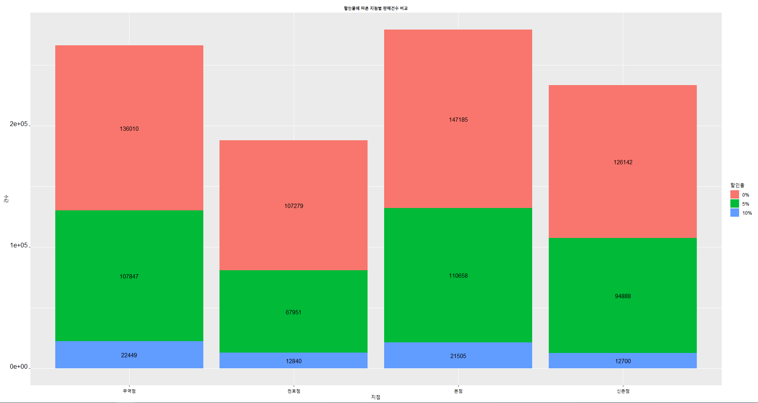
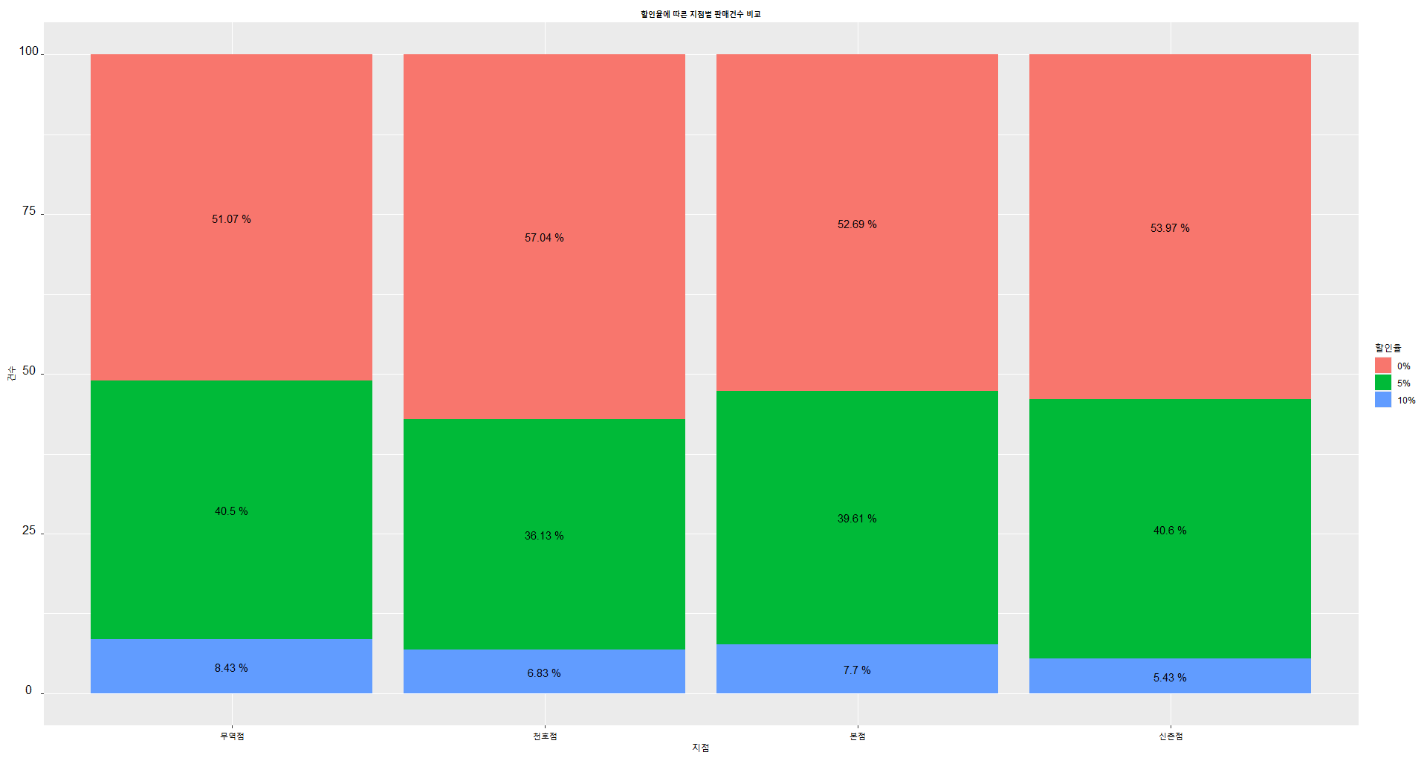
[1-1] 할인율별[0%,5%,10%] 판매건수 백분율
[1-2] 할인율별[0%,5%,10%] 판매금액 백분율
[2-1] 할부요인[할부개월/이자유무]) 판매건수 백분율
[2-2] 할부요인[할부개월/이자유무]) 판매건수 백분율
할인율
지점
판매건수
dc_rate
Str_nm
count
할인율에 따른 지점별 판매건수
INSIGHT
1차 분석 대상
화장품
1차 분석 대상
화장품

Slide 2
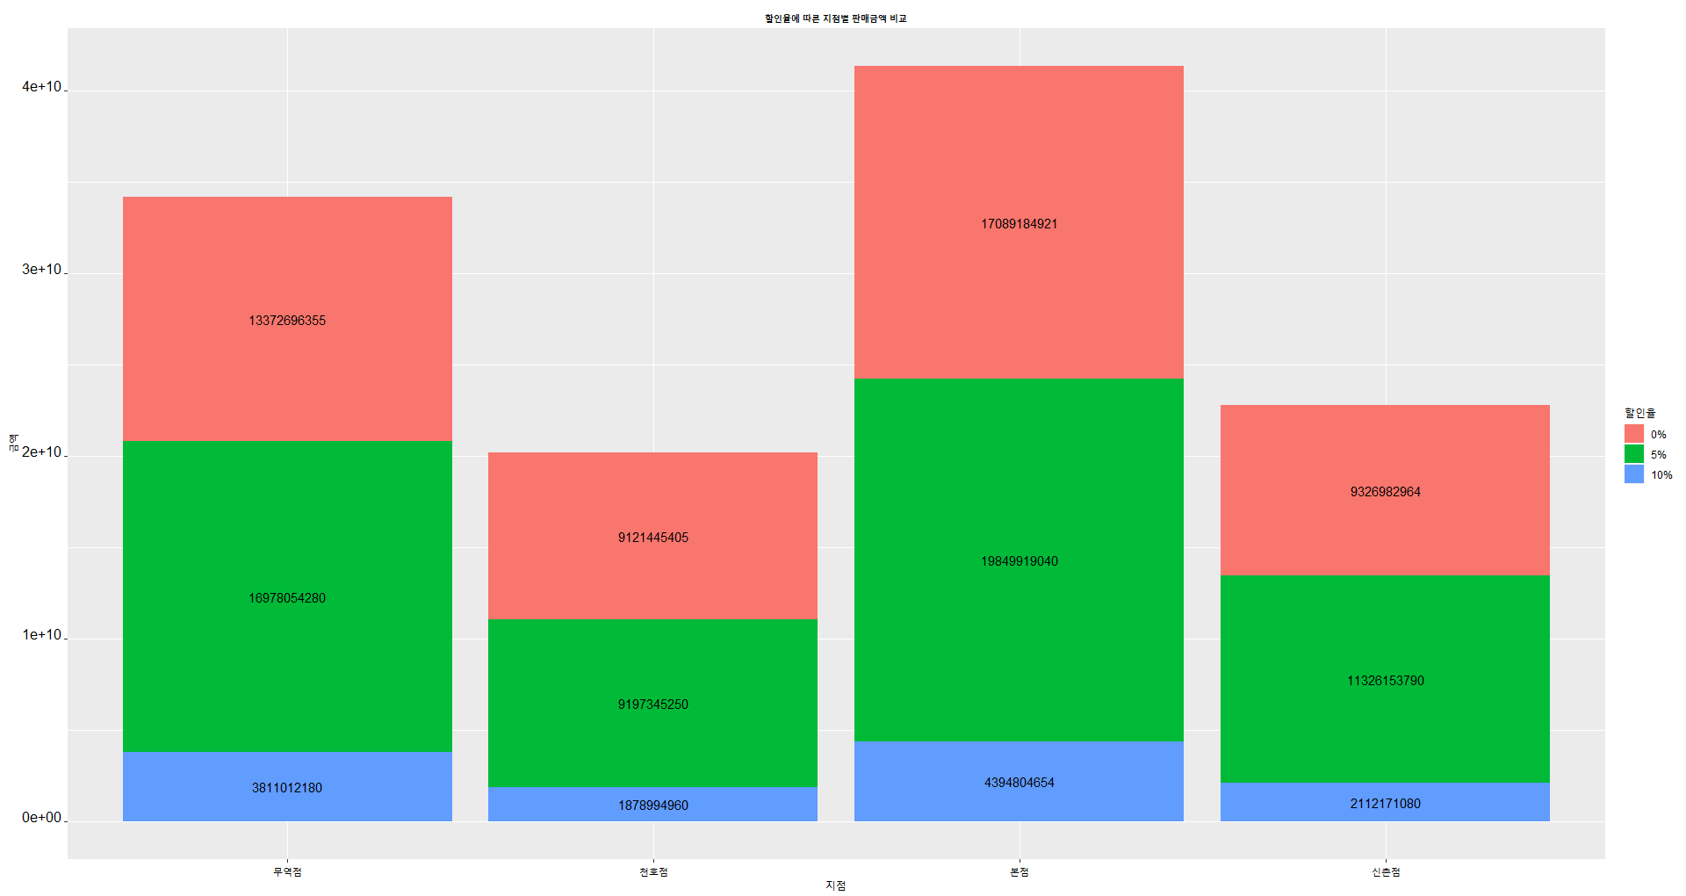
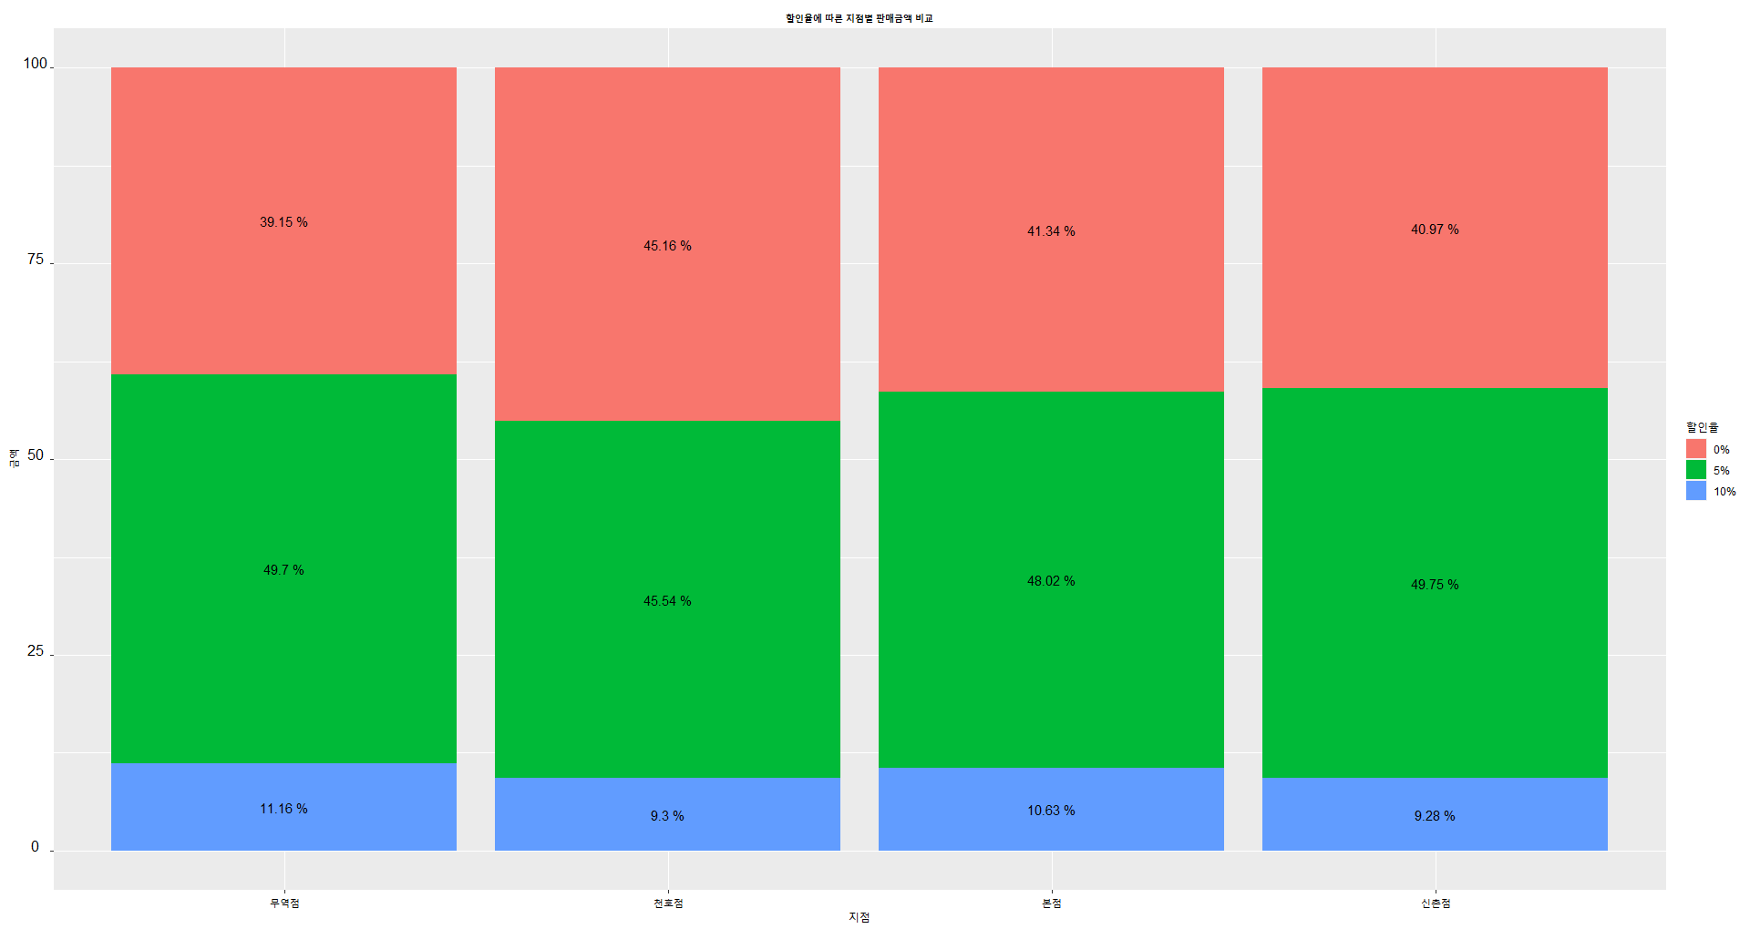
[1-1] 할인율별[0%,5%,10%] 판매건수 백분율
[1-2] 할인율별[0%,5%,10%] 판매금액 백분율
[2-1] 할부요인[할부개월/이자유무]) 판매건수 백분율
[2-2] 할부요인[할부개월/이자유무]) 판매건수 백분율
할인율
지점
판매금액
dc_rate
Str_nm
tot_amt
할인율에 따른 지점별 판매금액
INSIGHT
1차 분석 대상
화장품
1차 분석 대상
화장품

Slide 3
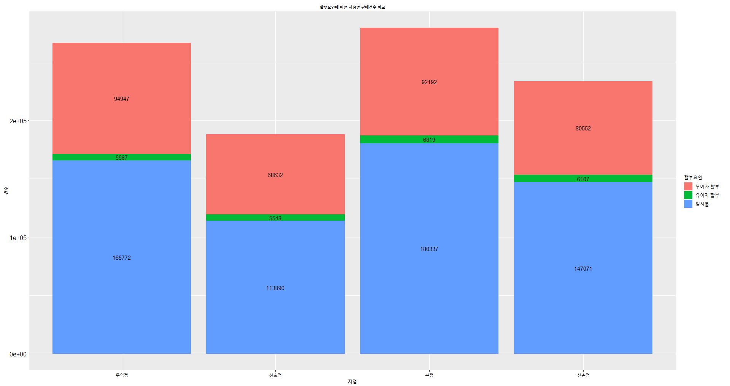
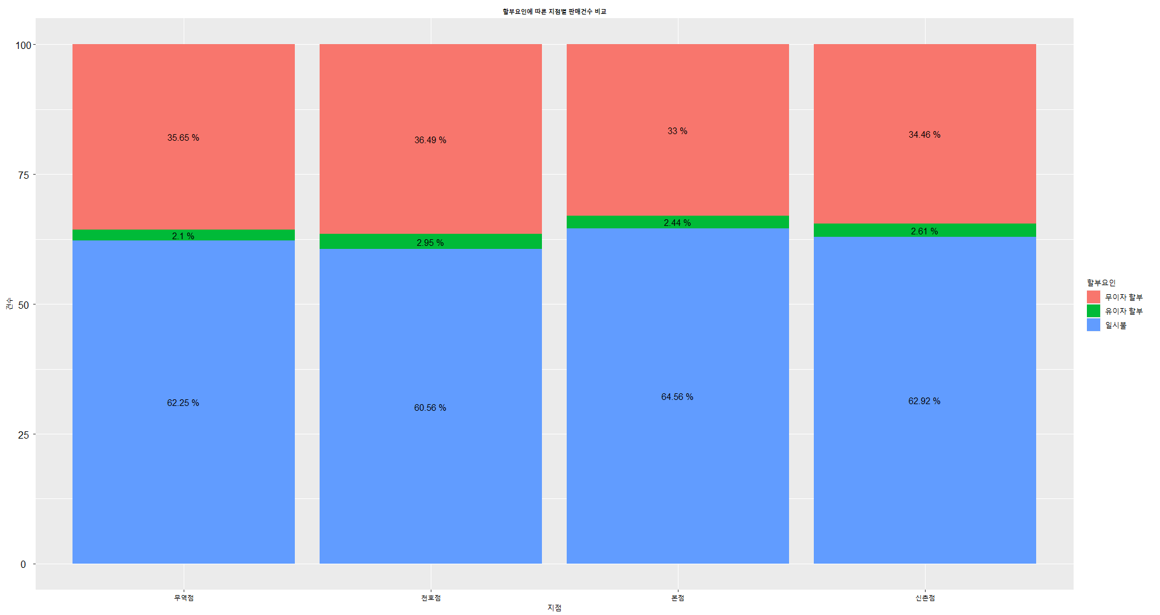
[1-1] 할인율별[0%,5%,10%] 판매건수 백분율
[1-2] 할인율별[0%,5%,10%] 판매금액 백분율
[2-1] 할부요인[할부개월/이자유무]) 판매건수 백분율
[2-2] 할부요인[할부개월/이자유무]) 판매건수 백분율
할부요인
지점
판매건수
inst
Str_nm
count
할부요인에 따른 지점별 판매건수
INSIGHT
1차 분석 대상
화장품
1차 분석 대상
화장품

Slide 4
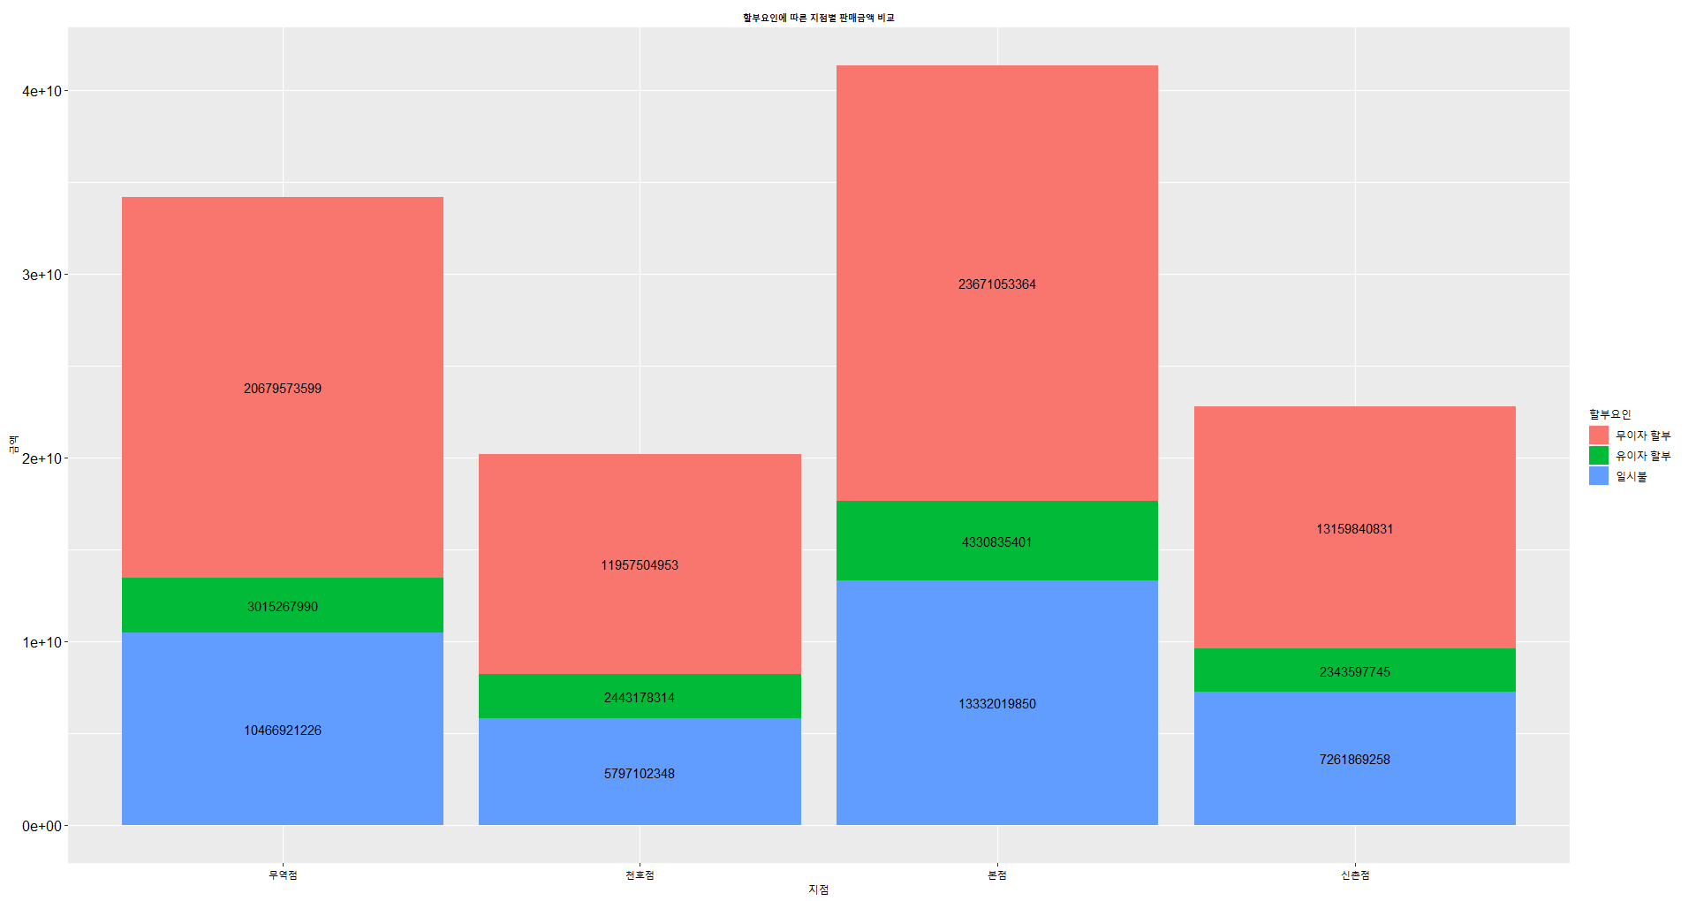
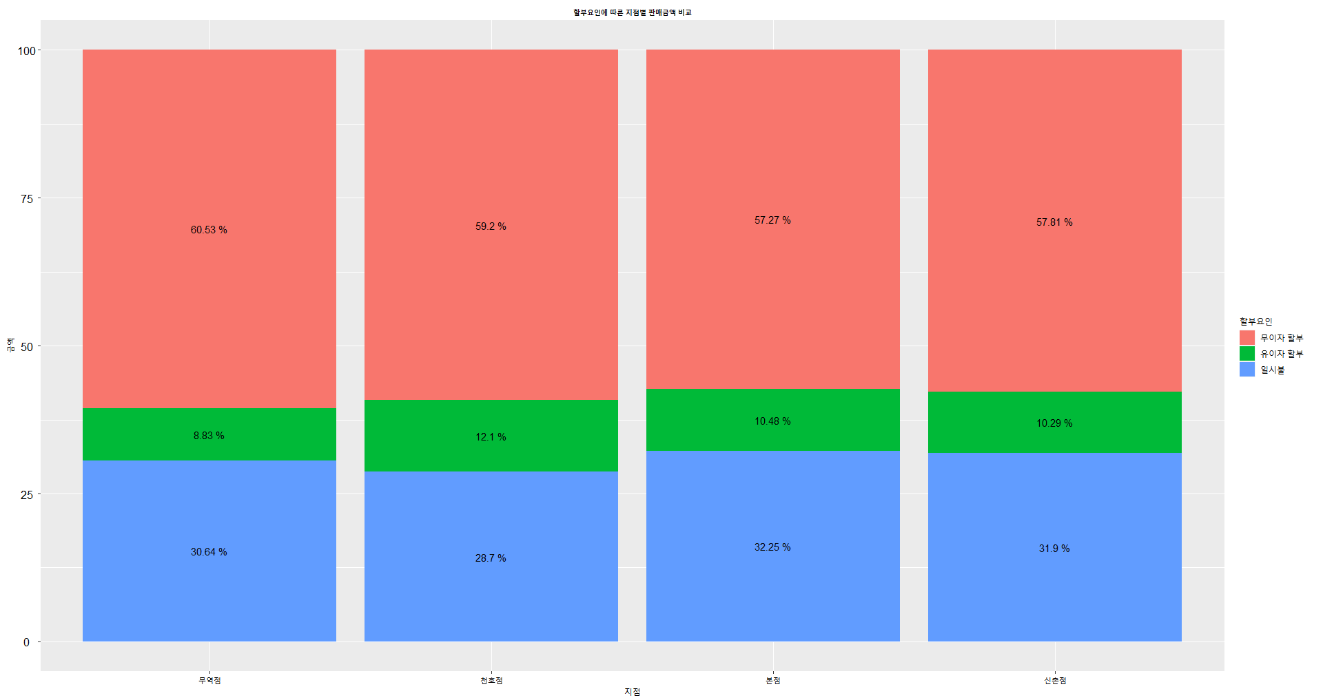
[1-1] 할인율별[0%,5%,10%] 판매건수 백분율
[1-2] 할인율별[0%,5%,10%] 판매금액 백분율
[2-1] 할부요인[할부개월/이자유무]) 판매건수 백분율
[2-2] 할부요인[할부개월/이자유무]) 판매건수 백분율
할부요인
지점
판매금액
inst
Str_nm
tot_amt
할부요인에 따른 지점별 판매금액
INSIGHT
1차 분석 대상
화장품
1차 분석 대상
화장품

Slide 5
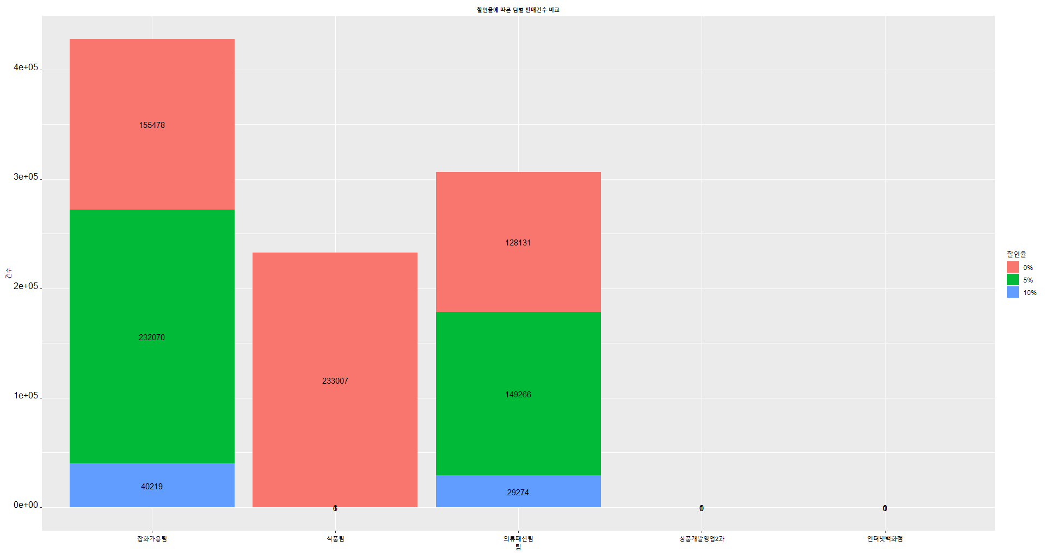
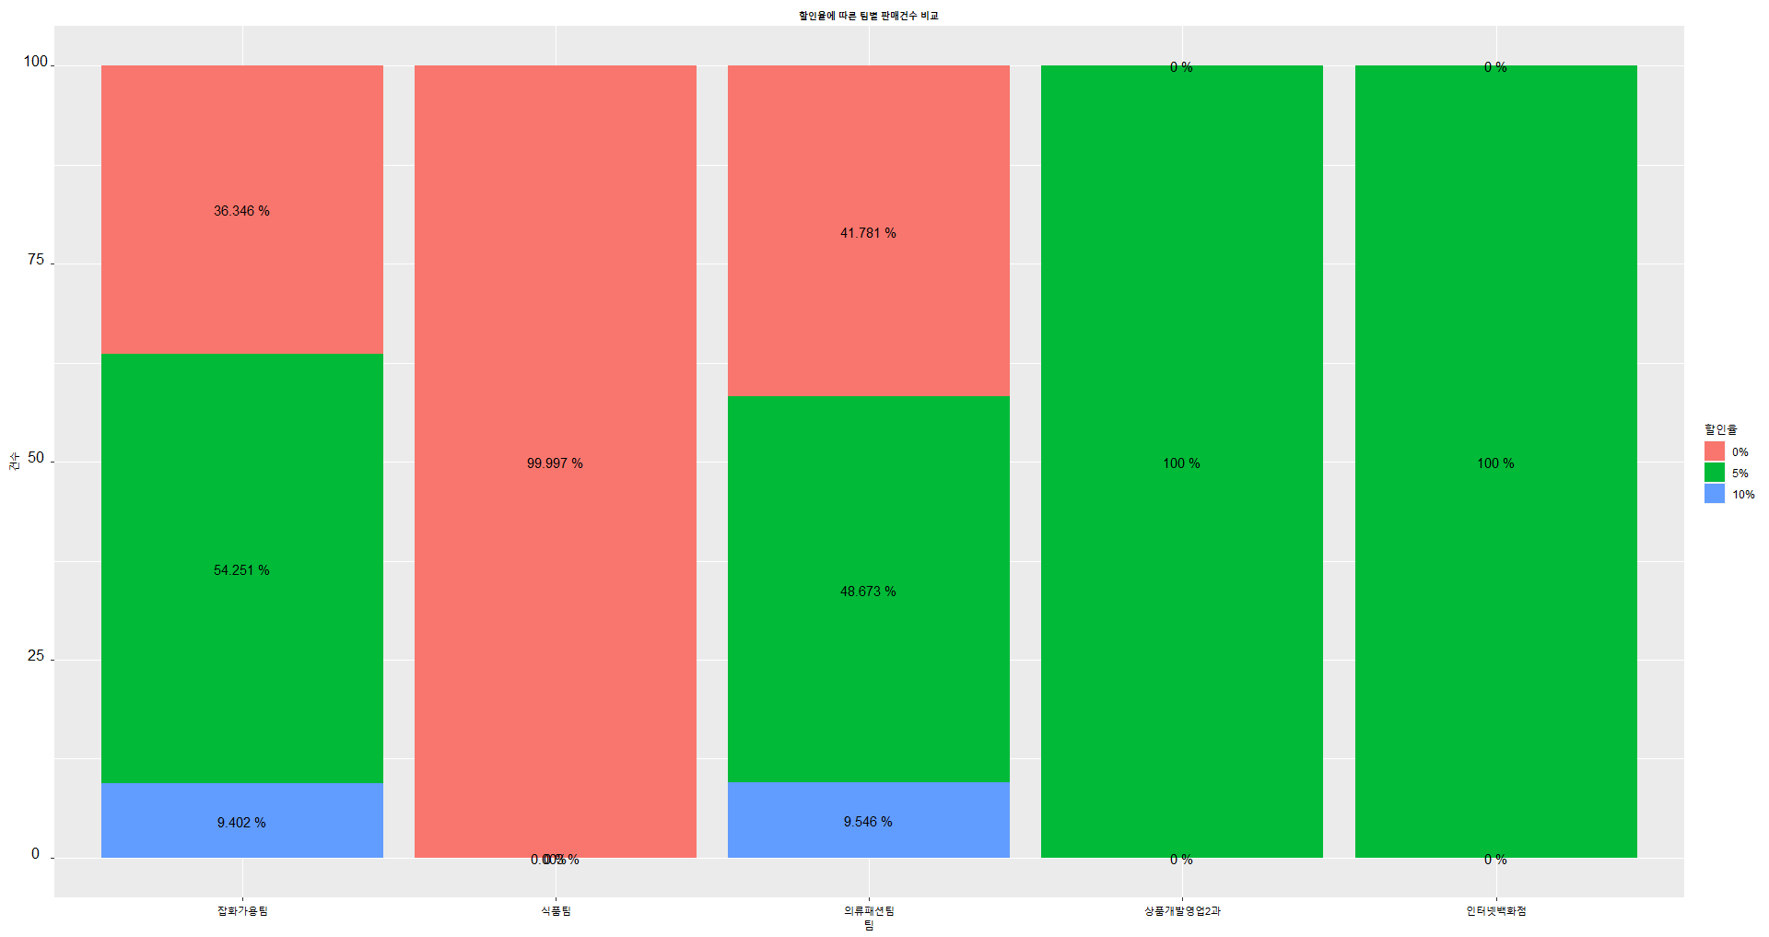
[1-1] 할인율별[0%,5%,10%] 판매건수 백분율
[1-2] 할인율별[0%,5%,10%] 판매금액 백분율
[2-1] 할부요인[할부개월/이자유무]) 판매건수 백분율
[2-2] 할부요인[할부개월/이자유무]) 판매건수 백분율
할인율
팀
판매건수
dc_rate
team_nm
count
할인율에 따른 팀별 판매건수
INSIGHT
1차 분석 대상
화장품
1차 분석 대상
화장품

Slide 6
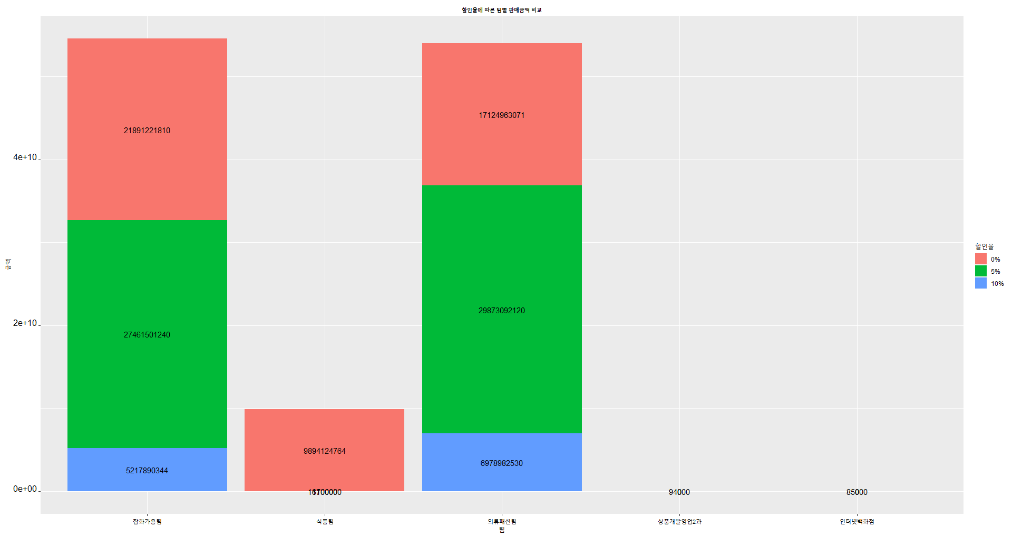
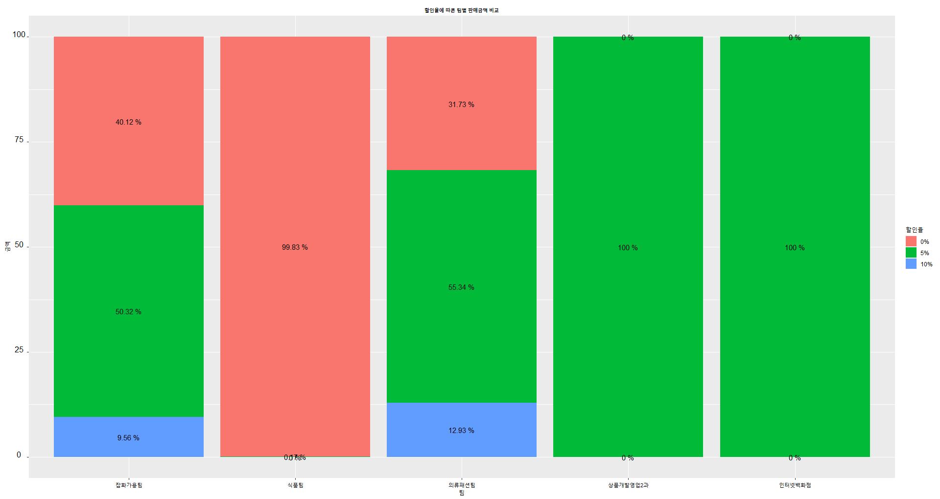
[1-1] 할인율별[0%,5%,10%] 판매건수 백분율
[1-2] 할인율별[0%,5%,10%] 판매금액 백분율
[2-1] 할부요인[할부개월/이자유무]) 판매건수 백분율
[2-2] 할부요인[할부개월/이자유무]) 판매건수 백분율
할인율
팀
판매금액
dc_rate
team_nm
tot_amt
할인율에 따른 팀별 판매금액
INSIGHT
1차 분석 대상
화장품
1차 분석 대상
화장품

Slide 7
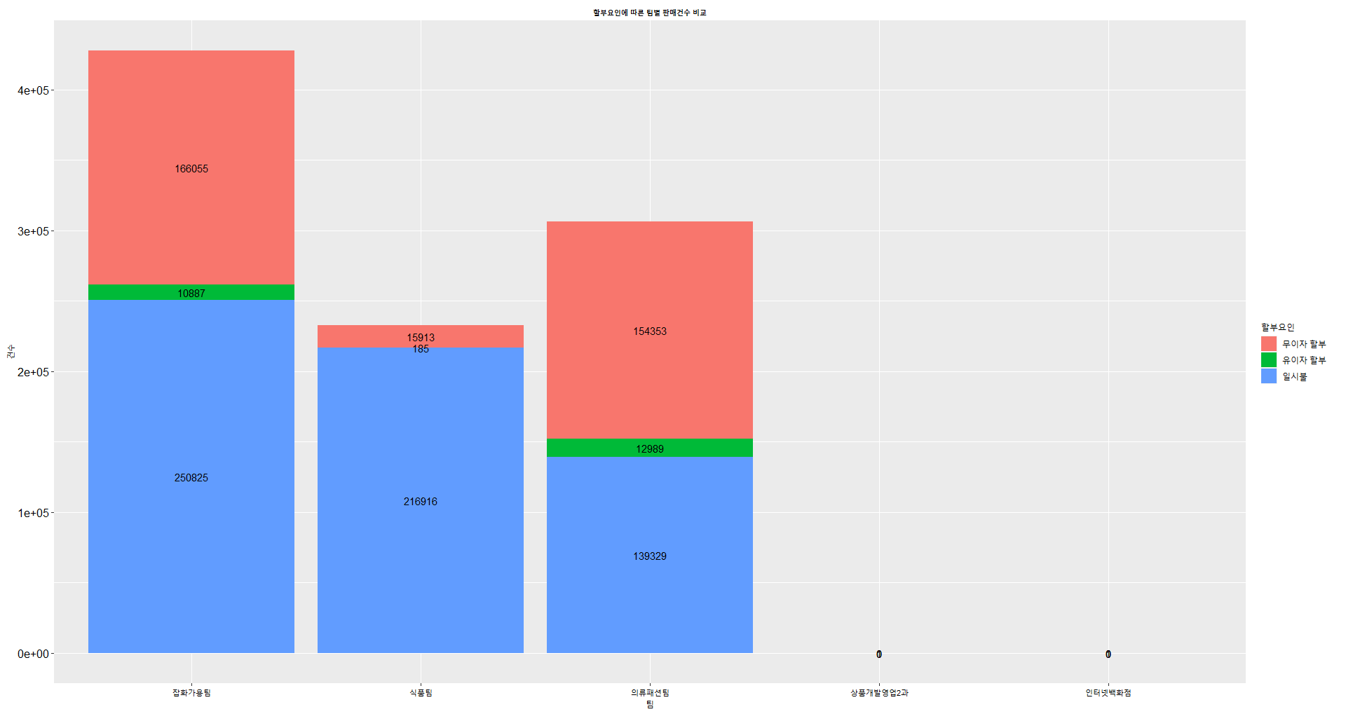
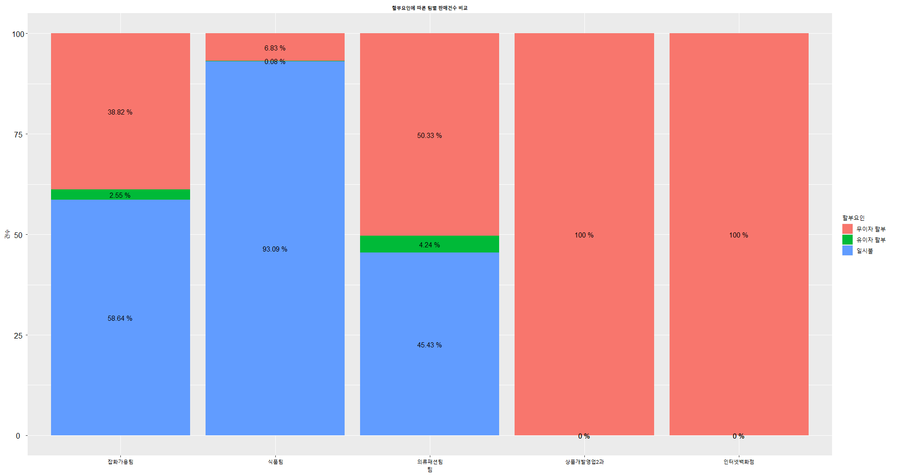
[1-1] 할인율별[0%,5%,10%] 판매건수 백분율
[1-2] 할인율별[0%,5%,10%] 판매금액 백분율
[2-1] 할부요인[할부개월/이자유무]) 판매건수 백분율
[2-2] 할부요인[할부개월/이자유무]) 판매건수 백분율
할부요인
팀
판매건수
inst
team_nm
count
할부요인에 따른 팀별 판매건수
INSIGHT
1차 분석 대상
화장품
1차 분석 대상
화장품

Slide 8
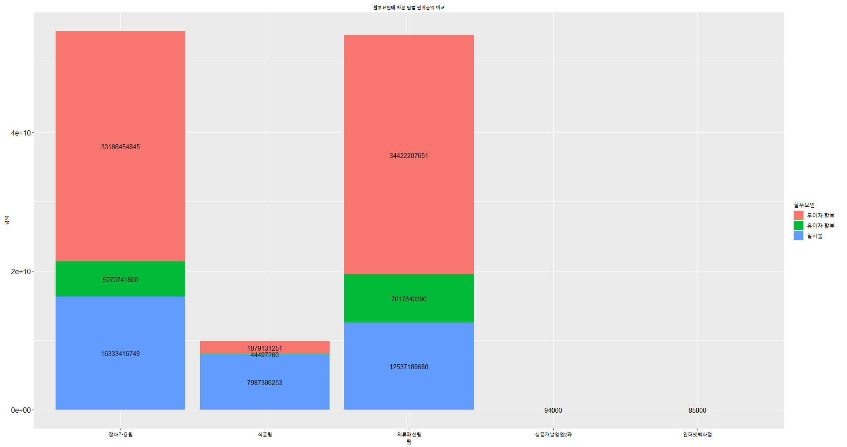
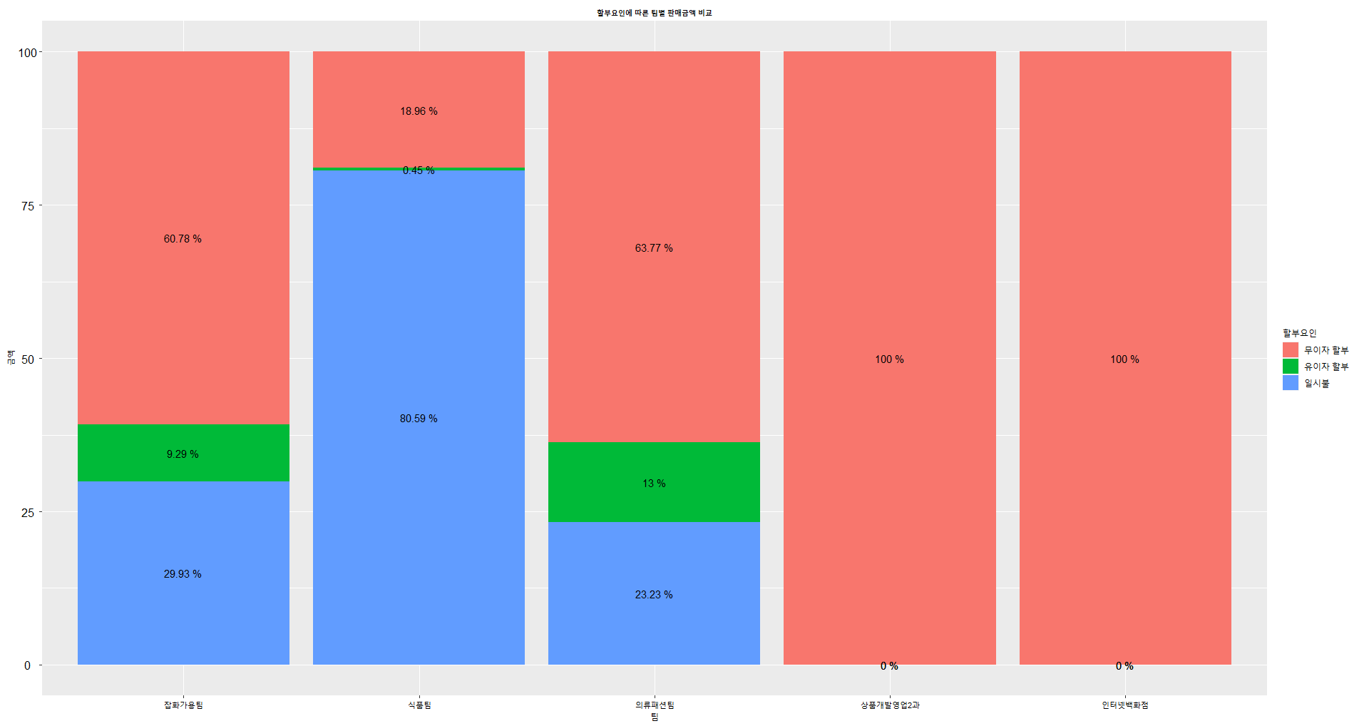
[1-1] 할인율별[0%,5%,10%] 판매건수 백분율
[1-2] 할인율별[0%,5%,10%] 판매금액 백분율
[2-1] 할부요인[할부개월/이자유무]) 판매건수 백분율
[2-2] 할부요인[할부개월/이자유무]) 판매건수 백분율
할부요인
팀
판매금액
inst
team_nm
tot_amt
할부요인에 따른 팀별 판매금액
INSIGHT
1차 분석 대상
화장품
1차 분석 대상
화장품

Slide 9
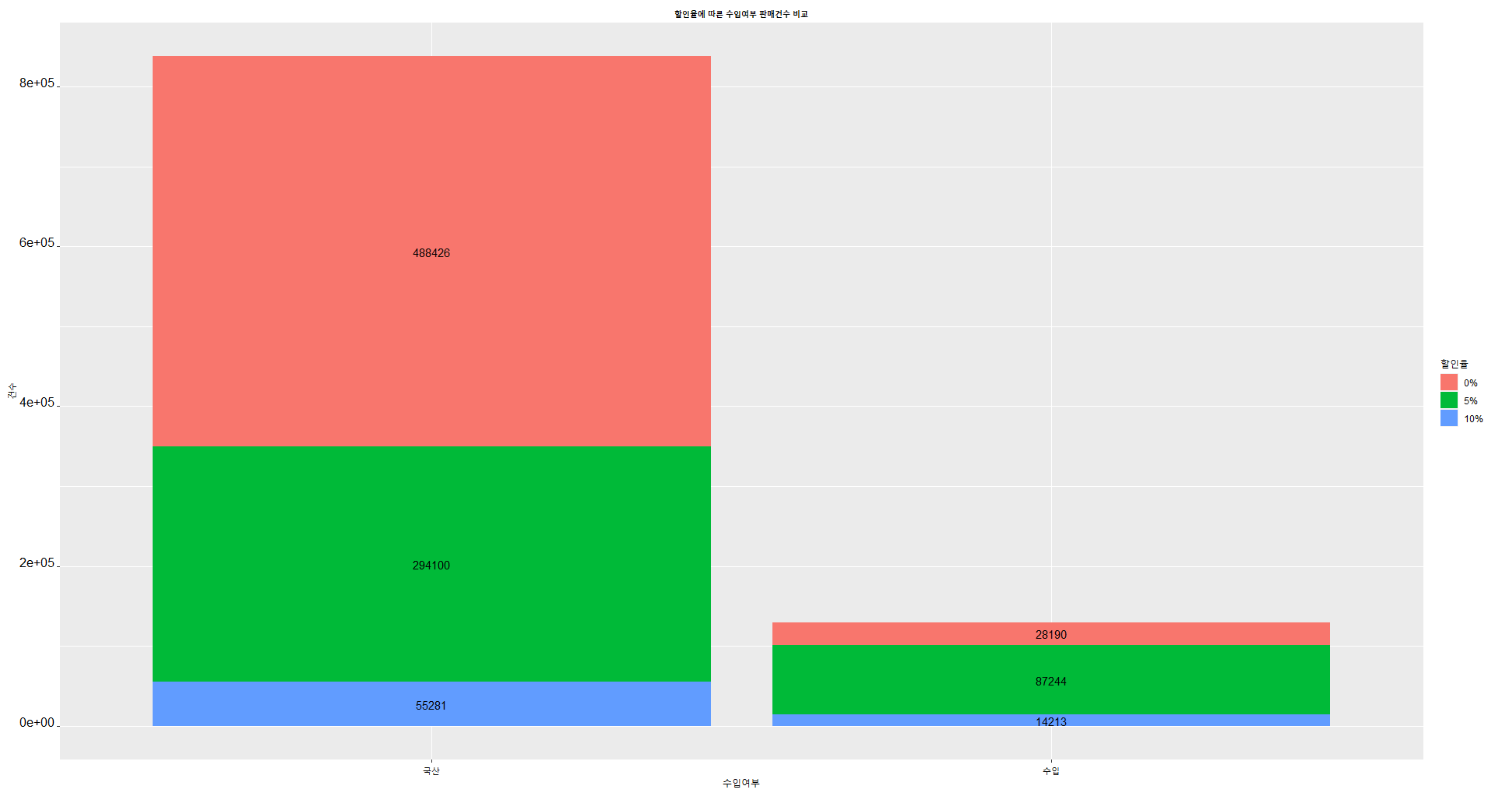
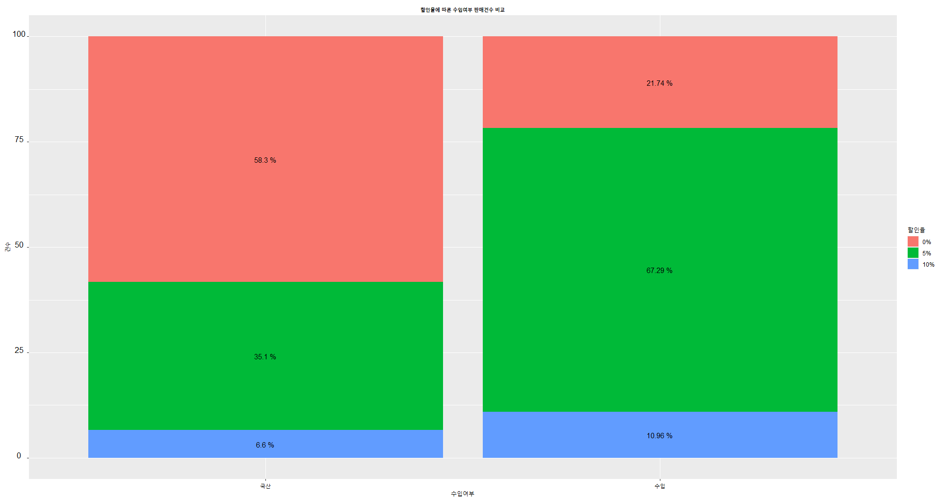
[1-1] 할인율별[0%,5%,10%] 판매건수 백분율
[1-2] 할인율별[0%,5%,10%] 판매금액 백분율
[2-1] 할부요인[할부개월/이자유무]) 판매건수 백분율
[2-2] 할부요인[할부개월/이자유무]) 판매건수 백분율
할인율
수입여부
판매건수
dc_rate
Import_flg
count
할인율에 따른 수입여부 판매건수
INSIGHT
1차 분석 대상
화장품
1차 분석 대상
화장품

Slide 10
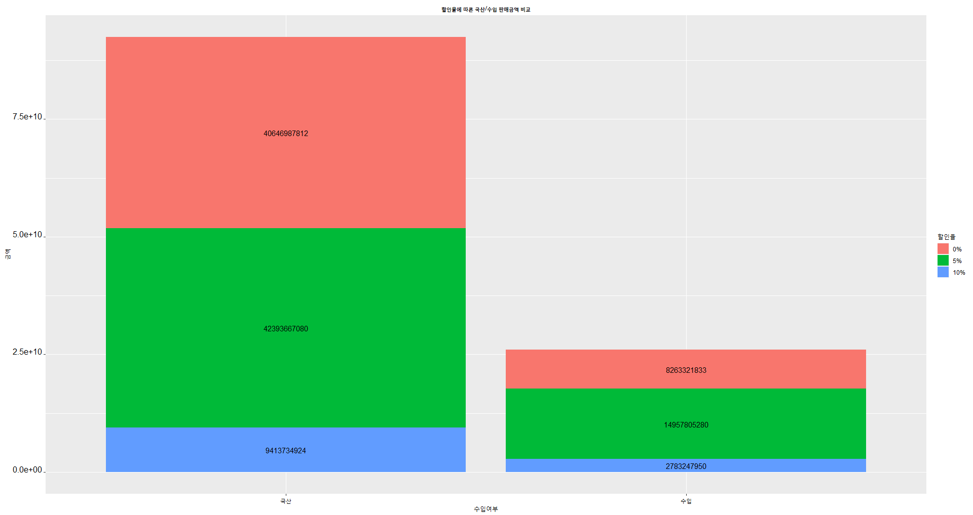
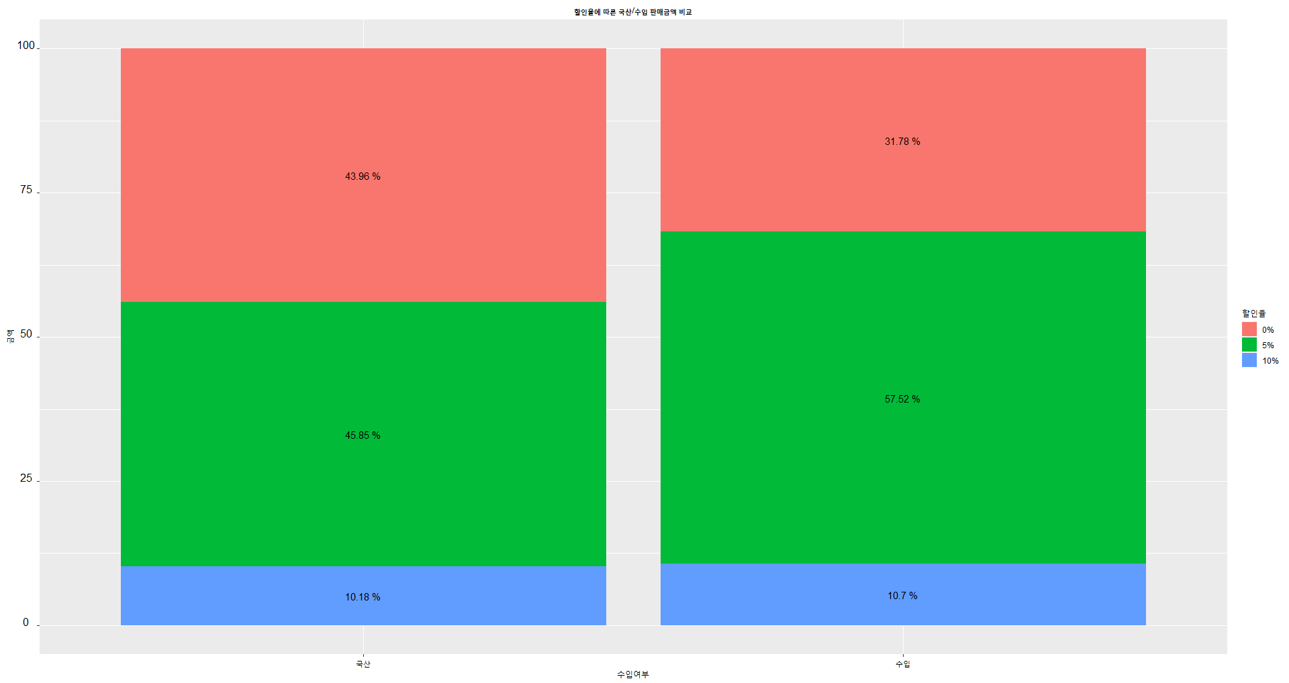
[1-1] 할인율별[0%,5%,10%] 판매건수 백분율
[1-2] 할인율별[0%,5%,10%] 판매금액 백분율
[2-1] 할부요인[할부개월/이자유무]) 판매건수 백분율
[2-2] 할부요인[할부개월/이자유무]) 판매건수 백분율
할인율
수입여부
판매금액
dc_rate
Import_flg
tot_amt
할인율에 따른 수입여부 판매금액
INSIGHT
1차 분석 대상
화장품
1차 분석 대상
화장품

Slide 11
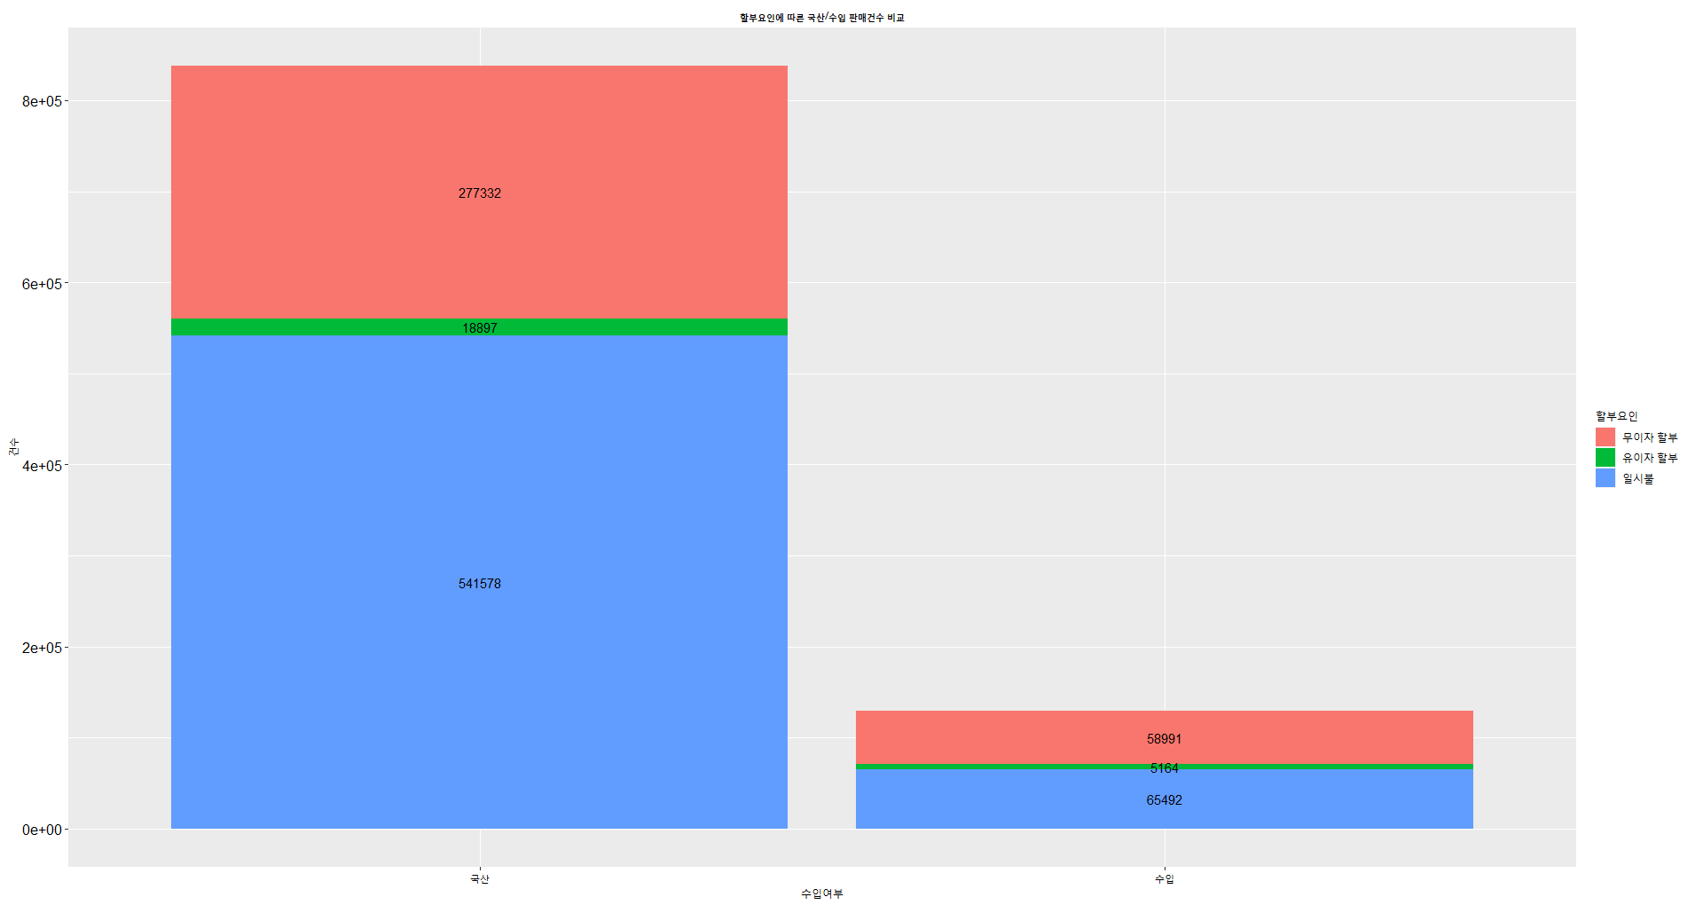
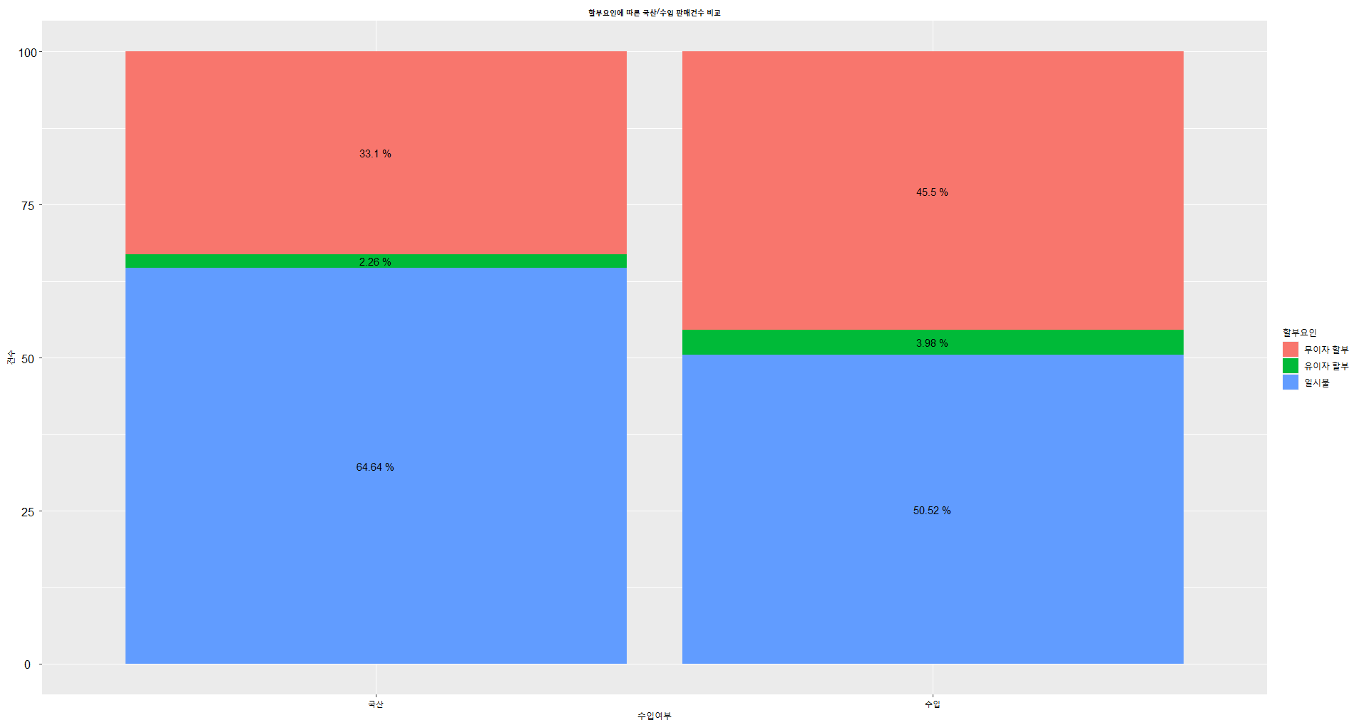
[1-1] 할인율별[0%,5%,10%] 판매건수 백분율
[1-2] 할인율별[0%,5%,10%] 판매금액 백분율
[2-1] 할부요인[할부개월/이자유무]) 판매건수 백분율
[2-2] 할부요인[할부개월/이자유무]) 판매건수 백분율
할부요인
수입여부
판매건수
inst
Import_flg
count
할부요인에 따른 수입여부 판매건수
INSIGHT
1차 분석 대상
화장품
1차 분석 대상
화장품

Slide 12
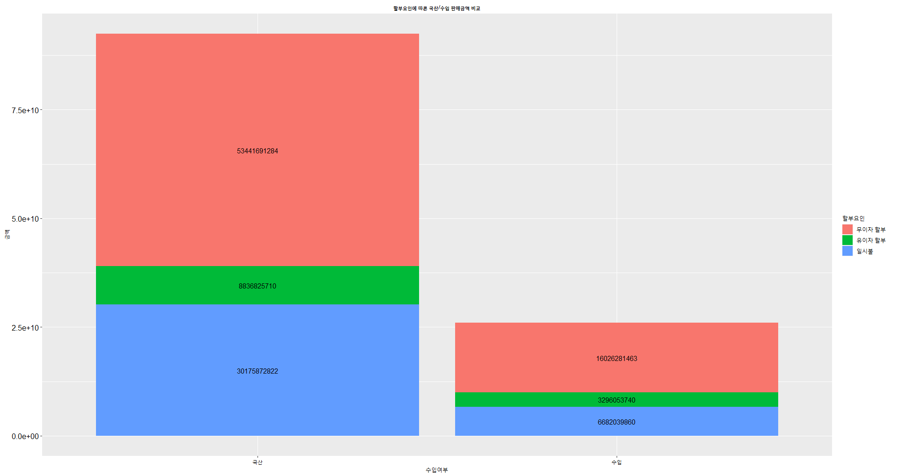
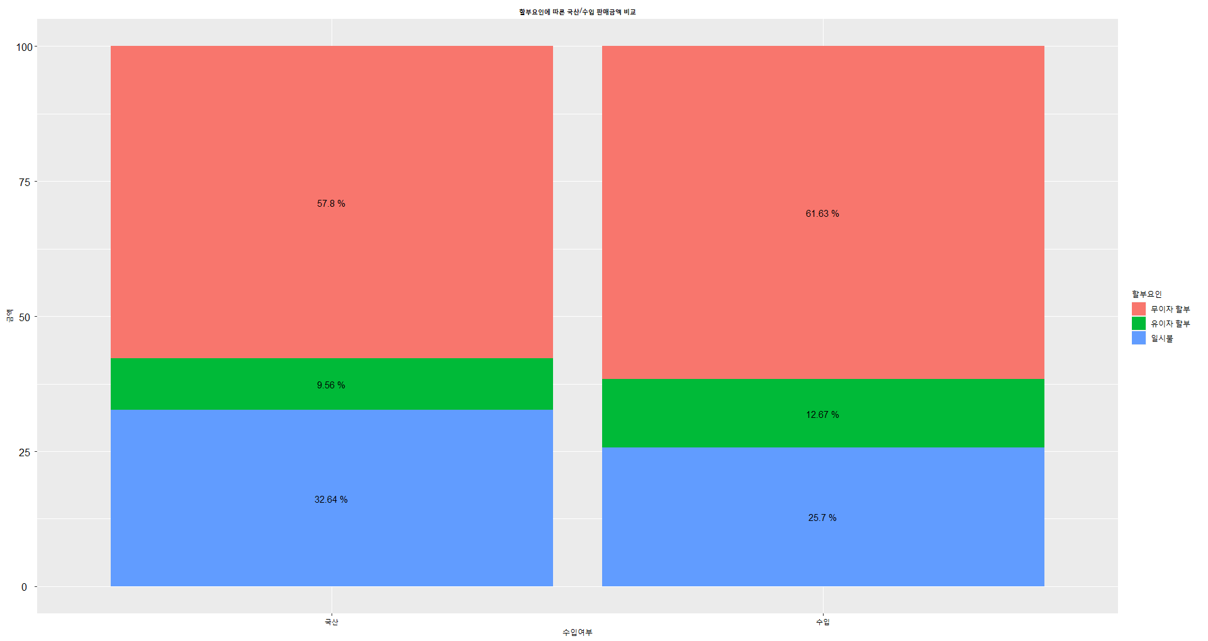
[1-1] 할인율별[0%,5%,10%] 판매건수 백분율
[1-2] 할인율별[0%,5%,10%] 판매금액 백분율
[2-1] 할부요인[할부개월/이자유무]) 판매건수 백분율
[2-2] 할부요인[할부개월/이자유무]) 판매건수 백분율
할부요인
수입여부
판매금액
inst
Import_flg
tot_amt
할부요인에 따른 수입여부 판매금액
INSIGHT
1차 분석 대상
화장품
1차 분석 대상
화장품

